Slide 1
DISTRIBUSI DISKRIT
& PENERAPANNYA
Disampaikan pada perkuliahan Metode Statistika
Pengampu: Made Juniantari, S.Pd., M.Pd
Program Studi Pendidikan Matematika, FMIPA, Universitas Pendidikan Ganesha

Slide 2
Ruang Lingkup Materi:
Pertemuan-1
Konsep variable acak dan kontinu
Konsep distribusi Seragam
Konsep distribusi Bernoulli
Konsep distribusi Binomial
Konsep distribusi Hipergeometrik
Pertemuan-2
Konsep distribusi Geometri
Konsep distribusi Binomial Negatif
Konsep distribusi Poisson
Simulasi excel beberapa distribusi diskrit

Slide 3
Konsep Variabel Acak
X
Konsep Variabel
Variabel merupakan suatu besaran yang memiliki nilai tindak tunggal
Sebuah fungsi X yang memetakan setiap elemen dalam ruang sampel ke sebuah bilangan Real X(s)
S R
s
X(s)
Contoh: Bilangan asli kurang dari 7, suhu pasien covid-19, dll
Jenis-Jenis Variabel
Variabel Diskrit
Adalah variable yang nilai-nilainya dapat dihitung
Contoh:
Bilangan asli kurang dari 7
Jumlah kendaraan di tempat parkir
Jumlah siswa dalam suatu kelas
Variabel Kontinu
Adalah variable yang nilai-nilainya TIDAK dapat dihitung
Contoh:
Bilangan real kurang dari 7
Tinggi badan siswa di suatu kelas berkisar pada interval 120<x<190 cm

Slide 4
Contoh 01
Tentukan jenis variable yang ada pada setiap contoh berikut, apakah diskrit ataukah kontinu!
Jumlah pasien covid per minggu
Bilangan cacah kurang dari 20
Bilangan bulat kurang dari 5
Jumlah anak dalam suatu keluarga
Usia penduduk suatu daerah
Panjang beberapa helai kain
Jumlah kesalahan pengetikan
Jumlah kendaraan yang melewati persimpangan jalan
Banyak pemunculan sisi muka dalam pelemparan sebuah kion
Berat badan sekelompok siswa

Slide 5
Contoh 02
Tentukan jenis variable yang ada pada setiap contoh berikut, apakah diskrit ataukah kontinu!
Bilangan asli antara 10 dan 15
Bilangan bulat lebih dari 6
Usia penduduk suatu desa
Jumlah anak laki-laki dalam keluarga
Muncul mata dadu genap dalam pelemparan sebuah dadu
Jumlah kendaraan yang melewati Jalan Pahlawan
Panjang beberapa batang kayu

Slide 6

Variabel Acak
Merupakan suatu variabel yang nilainya ditentukan oleh hasil percobaan
Digunakan untuk menggambarkan hasil-hasil percobaan sebagai nilai-nilai numerik secara sederhana
Ditulis dalam huruf Kapital
Misal:
X = banyaknya anak laki-laki dalam suatu keluarga
Y = hasil kedua mata dadu yang muncul pada pelemparan 2 buah dadu

Slide 7
Jenis-Jenis Variabel Acak
Variabel Acak Diskrit
Diperoleh dari hasil menghitung/membilang
Nilai berupa bilangan bulat
Dalam garis bilangan berupa titik-titik terpisah
Variabel Acak Kontinu
Diperoleh dari hasil mengukur
Nilai berupa bilangan riil dengan interval
Dalam garis bilangan berupa deretan titik yang terhubung dan membentuk garis
0
1
2
3
4
5
6
0
1
2
3
4
5
6
Contoh:
Banyak muncul angka pada pelemparan dua keeping uang logam secara bersamaan
Jumlah kedua mata dadu dari percobaan melempar dua dadu sekaligus
Contoh:
Hasil penimbangan berat badan
Hasil pengukuran tinggi badan
Hasil pengukuran suhu tubuh

Slide 8
Contoh 03
Andi melakukan ujicoba pelemparan sebuah dadu sekali. Nyatakan hasil yang mungkin sebagai variable acak X

Slide 9
Contoh 04
Andra melakukan percobaan melempar dua dadu sebanyak satu kali
Tentukan titik sampelnya
Misal X = jumlah kedua mata dadu, nyatakan hasil yang mungkin diperoleh sebagai variable acak X !

Slide 10
Contoh 04
Dewi melakukan percobaan melempar dua dadu sebanyak satu kali
Tentukan titik sampelnya
Misal X = hasil kali kedua mata dadu, nyatakan hasil yang mungkin diperoleh sebagai variable acak X !

Slide 11
Contoh 05
Dinda melakukan percobaan dengan melempar sekeping uang logam sebanyak dua kali. Dinda mengamati banyak muncul gambar yang diperoleh. Nyatakan hasil yang mungkin dengan variable X !

Slide 12
Contoh 06
Sari mengerjakan 30 buah soal. Variabel acak X menyatakan banyak soal yang dikerjakan dengan benar. Nyatakan hasil yang mungkin diperoleh sebagai variable acak!

Slide 13
DISTRIBUSI DISKRIT
& PENERAPANNYA
Program Studi Pendidikan Matematika, FMIPA, Universitas Pendidikan Ganesha

Slide 14
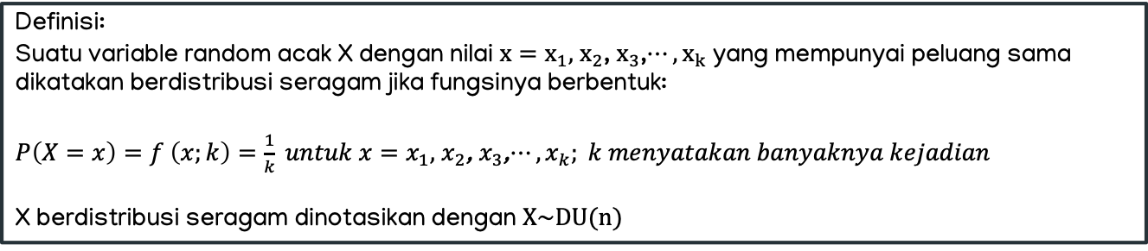
Distribusi Seragam
Apanya yang seragam? → Peluang dari setiap variable acaknya
Misalnya eksperimen sebuah dadu X = {1,2,3,4,5,6}
Peluang tiap kejadian = 1/6
Definisi:
Suatu variable random acak X dengan nilai $x=x_{1},$ $x_{2}$, $x_{3}$,$⋯,x_{k}$ yang mempunyai peluang sama dikatakan berdistribusi seragam jika fungsinya berbentuk:
$P\left(X=x\right)=f \left(x;k\right)=\frac{1}{k} untuk x=x_{1},$ $x_{2}$, $x_{3}$,$⋯,x_{k}; k menyatakan banyaknya kejadian$
X berdistribusi seragam dinotasikan dengan $X\sim DU(n)$

Slide 15
Contoh Distribusi Seragam
Pelambungan sebuah dadu, setiap mata dadu masing-masing memiliki peluang 1/6 untuk muncul
Pelambungan mata uang logam, setiap mata uang masing-masing memiliki peluang ½ untuk muncul
Memilih seorang siswa sebagai delegasi mengikuti seminar dari 10 siswa secara acak, masing-masing memiliki peluang 1/10 untuk terpilih
Memilih jawaban dari soal pilihan ganda dengan opsi jawaban a, b, c, d, dan e, peluang memilih jawaban pada soal tersebut adalah 1/5

Slide 16
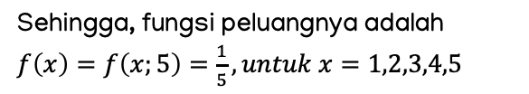
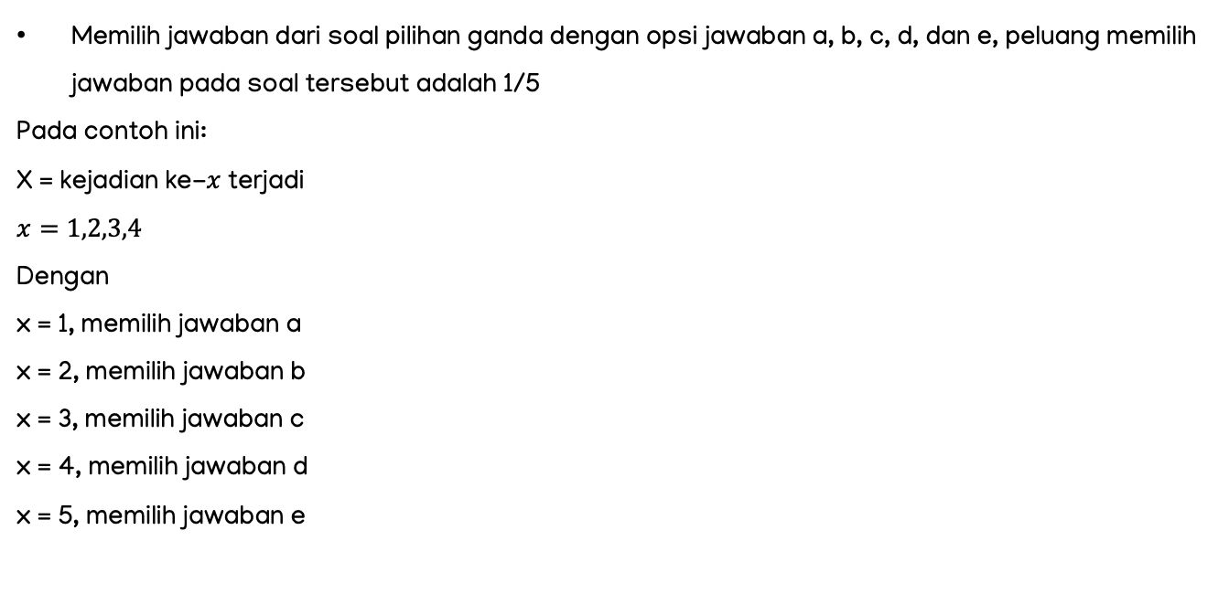
Contoh Distribusi Seragam
Memilih jawaban dari soal pilihan ganda dengan opsi jawaban a, b, c, d, dan e, peluang memilih jawaban pada soal tersebut adalah 1/5
Pada contoh ini:
X = kejadian ke-$x$ terjadi
$x=1,2,3,4$
Dengan
x = 1, memilih jawaban a
x = 2, memilih jawaban b
x = 3, memilih jawaban c
x = 4, memilih jawaban d
x = 5, memilih jawaban e
Sehingga, fungsi peluangnya adalah $f\left(x\right)=f\left(x;5\right)=\frac{1}{5},untuk x=1,2,3,4,5$

Slide 17

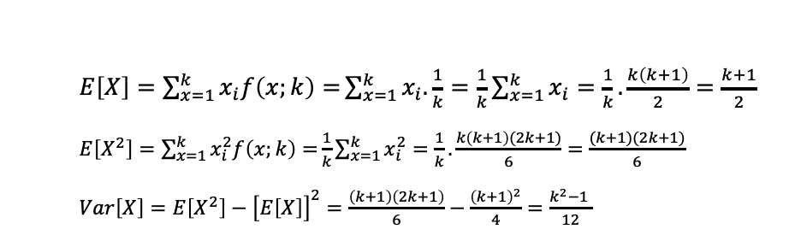
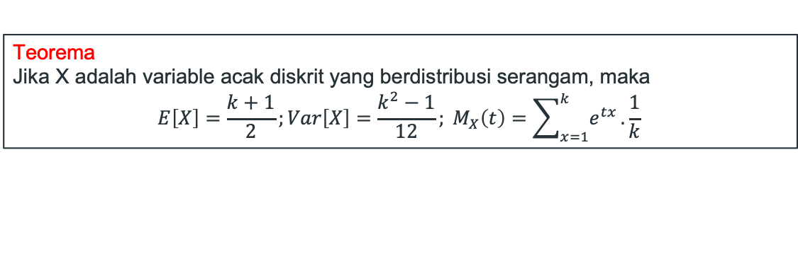
Distribusi Seragam
Teorema
Jika X adalah variable acak diskrit yang berdistribusi serangam, maka
$$E\left[X\right]=\frac{k+1}{2};Var\left[X\right]=\frac{k^{2}−1}{12}; M_{X}\left(t\right)=\sum_{x=1}^{k}{e^{tx}}.\frac{1}{k}$$
$E\left[X\right]=\sum_{x=1}^{k}{x_{i}f\left(x;k\right)=}\sum_{x=1}^{k}{x_{i}.\frac{1}{k}=\frac{1}{k}\sum_{x=1}^{k}{x_{i}=\frac{1}{k}.\frac{k\left(k+1\right)}{2}=\frac{k+1}{2}} }$
$E\left[X^{2}\right]=\sum_{x=1}^{k}{x_{i}^{2}f\left(x;k\right)=}\frac{1}{k}\sum_{x=1}^{k}{x_{i}^{2}=\frac{1}{k}.\frac{k\left(k+1\right)(2k+1)}{6}=\frac{(k+1)(2k+1)}{6}}$
$Var\left[X\right]=E\left[X^{2}\right]−{\left[E\left[X\right]\right]}^{2}=\frac{\left(k+1\right)\left(2k+1\right)}{6}−\frac{{\left(k+1\right)}^{2}}{4}=\frac{k^{2}−1 }{12}$
Bukti
Selanjutnya ingat: $M_{X }\left(t\right)=E(e^{tx})$
Silahkan dibuktikan

Slide 18
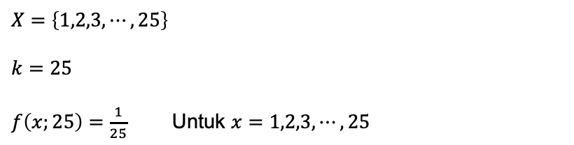
Contoh Distribusi Seragam
Suatu piring rolet dibagi menjadi 25 bagian dan dinomeri 1 sampai 25. Tentukan rumus distribusi peluang X yaitu bilangan yang muncul bila rolet itu diputar!
$X=\left\{1,2,3,⋯,25\right\}$
$k=25$
$f\left(x;25\right)=\frac{1}{25}$ Untuk $x=1,2,3,⋯,25$

Slide 19
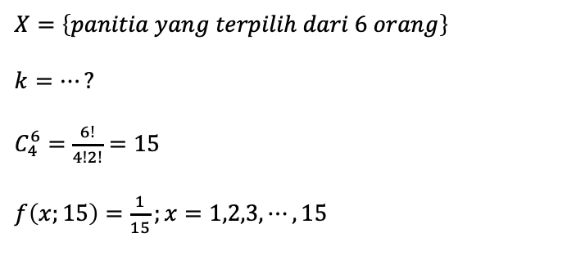
Contoh Distribusi Seragam
Tentukan distribusi seragam bagi variable acak panitia yang terdiri dari 4 orang yang diplih dari 6 orang!
$X=\left\{panitia yang terpilih dari 6 orang\right\}$
$k=⋯?$
$C_{4}^{6}=\frac{6!}{4!2!}=15$
$f\left(x;15\right)=\frac{1}{15};x=1,2,3,⋯,15$

Slide 20
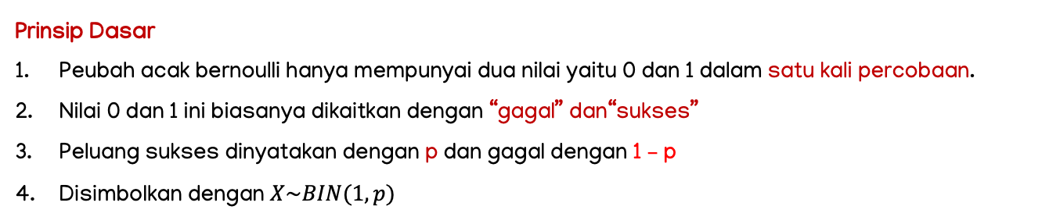
Distribusi Bernoulli
Prinsip Dasar
Peubah acak bernoulli hanya mempunyai dua nilai yaitu 0 dan 1 dalam satu kali percobaan.
Nilai 0 dan 1 ini biasanya dikaitkan dengan “gagal” dan“sukses”
Peluang sukses dinyatakan dengan p dan gagal dengan 1 – p
Disimbolkan dengan $X\sim BIN(1,p)$
Contoh:
Peluang keberhasilan suatu operasi adalah 70%
Peluang Ronaldo mencetak gol lewat tendangan penalty adalah 0,8
Sebuah uang logam dilempar satu kali, hasil yang muncul bisa muka “M” dan belakang “B”. Peluang bahwa muncul muka adalah ½

Slide 21
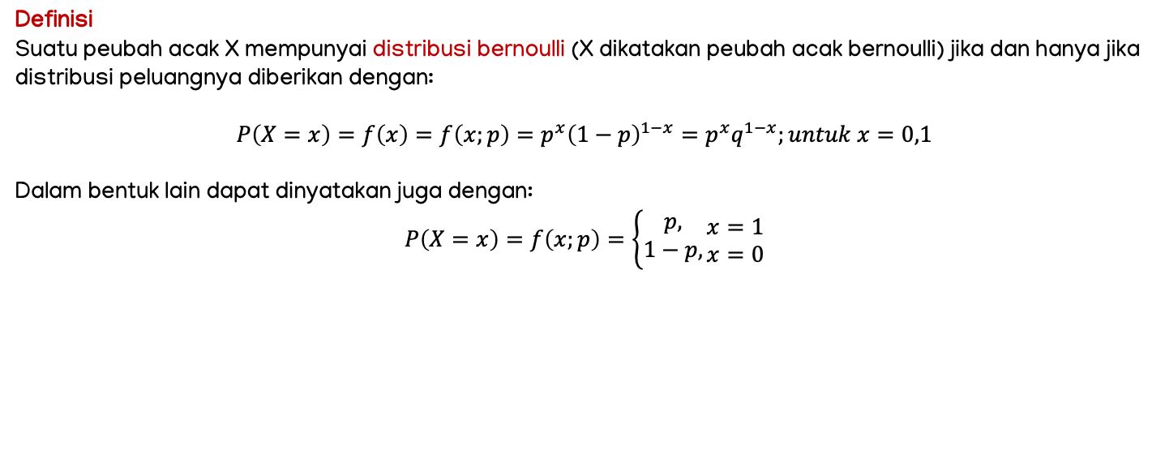
Distribusi Bernoulli
Definisi
Suatu peubah acak X mempunyai distribusi bernoulli (X dikatakan peubah acak bernoulli) jika dan hanya jika distribusi peluangnya diberikan dengan:
$$P\left(X=x\right)=f\left(x\right)=f\left(x;p\right)=p^{x}{\left(1−p\right)}^{1−x}=p^{x}q^{1−x};untuk x=0,1$$
Dalam bentuk lain dapat dinyatakan juga dengan:
$$P\left(X=x\right)=f\left(x;p\right)=\left\{\begin{matrix}p, \\ 1−p,\end{matrix}\right.\begin{matrix}x=1 \\ x=0\end{matrix}$$

Slide 22



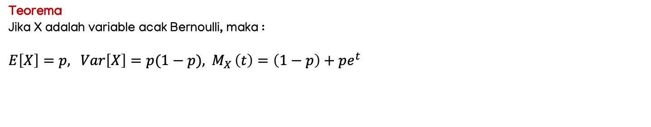

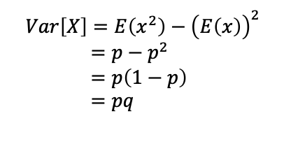
Distribusi Bernoulli
Teorema
Jika X adalah variable acak Bernoulli, maka :
$E\left[X\right]=p,$ $Var\left[X\right]=p(1−p),$ $M_{X }\left(t\right)=\left(1−p\right)+pe^{t}$
Bukti
$$Var\left[X\right]=E\left(x^{2}\right)−{\left(E\left(x\right)\right)}^{2}$$
$=p−p^{2}$
$=p\left(1−p\right)$
$=pq$
$$Var\left[X\right]=E\left[X^{2}\right]−{\left[E[X]\right]}^{2}$$
Selanjutnya ingat: $M_{X }\left(t\right)=E(e^{tx})$
Silahkan dibuktikan

Slide 23
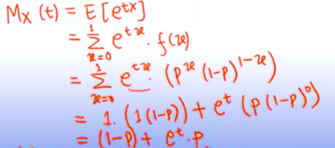
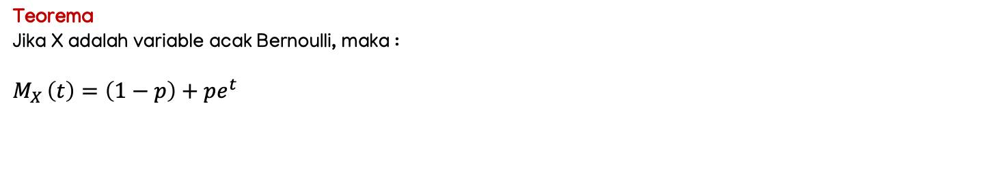
Distribusi Bernoulli
Teorema
Jika X adalah variable acak Bernoulli, maka :
$M_{X }\left(t\right)=\left(1−p\right)+pe^{t}$

Slide 24

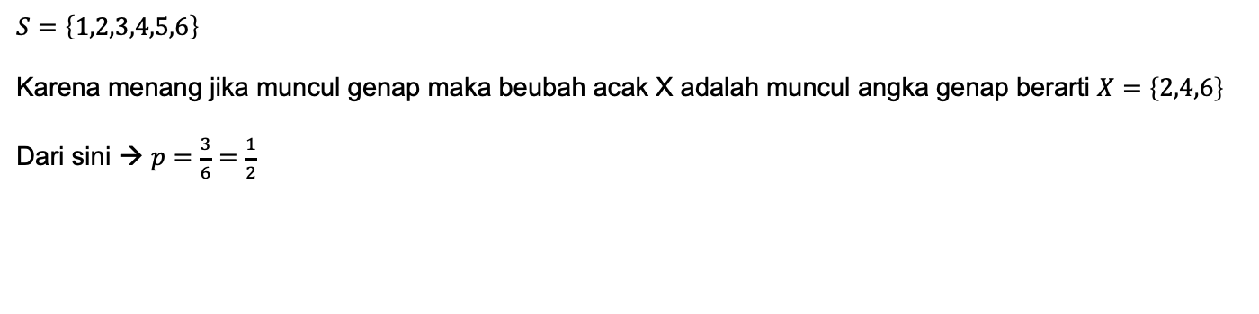
Contoh Distribusi Bernoulli
Jika seseorang sedang bertaruh menggunakan dadu dan menyatakan jika hasil lantunan sebuah dadu muncul angka genap, maka dia akan memenangkan taruhan tersebut, jika tidak maka ia kalah. Berapa peluang dia kalah?
$S=\left\{1,2,3,4,5,6\right\}$
Karena menang jika muncul genap maka beubah acak X adalah muncul angka genap berarti $X=\left\{2,4,6\right\}$
Dari sini → $p=\frac{3}{6}=\frac{1}{2}$
$$P\left(X=x\right)=f\left(x;\frac{1}{2}\right)={\frac{1}{2}}^{0}{\left(1−\frac{1}{2}\right)}^{1−0}=\frac{1}{2}$$

Slide 25

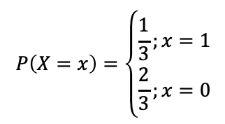

Contoh Distribusi Bernoulli
Sebuah dadu diundi. Jika diketahui munculnya angka 2 atau 4 dikatakan sukses, tentukan fungsi peluang, E(X), dan Var(X)!
$$P\left(2∪4\right)=P\left(2\right)+P\left(4\right)=\frac{1}{6}+\frac{1}{6}=\frac{1}{3}$$
$$P\left(X=x\right)=\left\{\begin{matrix}\frac{1}{3};x=1 \\ \frac{2}{3};x=0\end{matrix}\right.$$
$$E(X)=p=\frac{1}{3} dan Var(X)=pq=\frac{1}{3}.\frac{2}{3}=\frac{2}{9}$$

Slide 26
Contoh Distribusi Bernoulli
Dalam suatu kotak terdiri atas 20 buah bola berwarna merah dan 10 buah bola berwarna putih. Akan diambil sebuah bola dari dalam kotak. Misalkan pengambilan akan dikatakan sukses jika bola yang terambil berwarna putih. Akibatnya q = 2 / 3.

Slide 27
Contoh Distribusi Bernoulli
Peluang seseorang mengalami demam setelah divaksinasi adalah 0,15. Tuan Y mengikuti program vaksinasi. Berapa peluang bahwa Tuan Y tidak mengalami demam?!
Hanya ada satu pengamatan
dan dua kemungkinan yaitu demam dan tidak demam
Distribusi Bernoulli

Slide 28
Distribusi Bernoulli
Peluang seseorang mengalami demam setelah divaksinasi adalah 0,15. Tuan Y mengikuti program vaksinasi. Berapa peluang bahwa Tuan Y tidak mengalami demam?!
Hanya ada satu pengamatan
dan dua kemungkinan
Distribusi Bernoulli

Slide 29
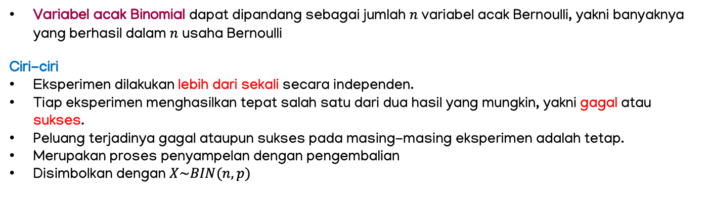
Distribusi Binomial
Variabel acak Binomial dapat dipandang sebagai jumlah $n$ variabel acak Bernoulli, yakni banyaknya yang berhasil dalam $n$ usaha Bernoulli
Ciri-ciri
Eksperimen dilakukan lebih dari sekali secara independen.
Tiap eksperimen menghasilkan tepat salah satu dari dua hasil yang mungkin, yakni gagal atau sukses.
Peluang terjadinya gagal ataupun sukses pada masing-masing eksperimen adalah tetap.
Merupakan proses penyampelan dengan pengembalian
Disimbolkan dengan $X\sim BIN(n,p)$

Slide 30
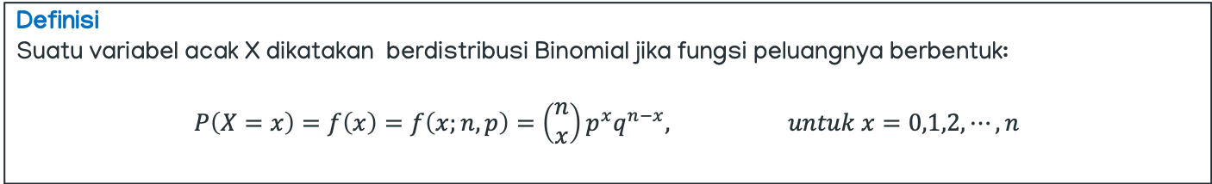
Distribusi Binomial
Definisi
Suatu variabel acak X dikatakan berdistribusi Binomial jika fungsi peluangnya berbentuk:
$$P\left(X=x\right)=f\left(x\right)=f\left(x;n,p\right)=\left(\begin{matrix}n \\ x\end{matrix}\right)p^{x}q^{n−x}, untuk x=0,1,2,⋯,n$$
Contoh:
Menanam bunga mawar 10 pohon, ternyata peluang sukses setiap pohon (bunga mawar yang ditanam hidup) hanya sebesar 0,3
Pada 10 soal benar dan salah, peluang mendapatkan 8 jawaban benar dengan tebakan adalah 0,04

Slide 31
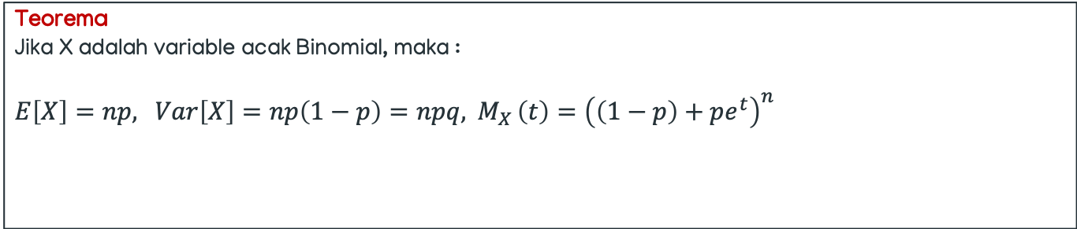
Distribusi Binomial
Teorema
Jika X adalah variable acak Binomial, maka :
$E\left[X\right]=np,$ $Var\left[X\right]=np\left(1−p\right)=npq,$ $M_{X }\left(t\right)={\left(\left(1−p\right)+pe^{t}\right)}^{n}$
Bukti: sama dengan pembuktian pada distribusi bernoulli

Slide 32

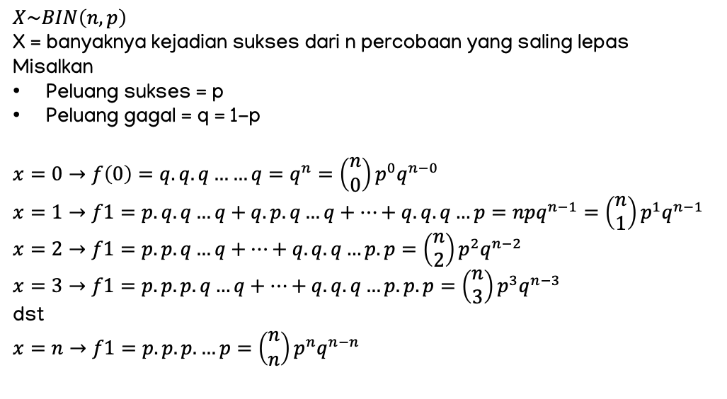
Distribusi Binomial
$X\sim BIN\left(n,p\right)$
X = banyaknya kejadian sukses dari n percobaan yang saling lepas
Misalkan
Peluang sukses = p
Peluang gagal = q = 1-p
$x=0→f\left(0\right)=q.q.q……q=q^{n}=\left(\begin{matrix}n \\ 0\end{matrix}\right)p^{0}q^{n−0}$
$x=1→f1=p.q.q…q+q.p.q…q+…+q.q.q…p={npq}^{n−1}=\left(\begin{matrix}n \\ 1\end{matrix}\right){p^{1}q}^{n−1}$
$x=2→f1=p.p.q…q+…+q.q.q…p.p=\left(\begin{matrix}n \\ 2\end{matrix}\right){p^{2}q}^{n−2}$
$x=3→f1=p.p.p.q…q+…+q.q.q…p.p.p=\left(\begin{matrix}n \\ 3\end{matrix}\right){p^{3}q}^{n−3}$
dst
$x=n→f1=p.p.p. …p=\left(\begin{matrix}n \\ n\end{matrix}\right){p^{n}q}^{n−n}$
$$f\left(x\right)=f\left(x;n,p\right)=\left(\begin{matrix}n \\ x\end{matrix}\right)p^{x}q^{n−x}$$

Slide 33
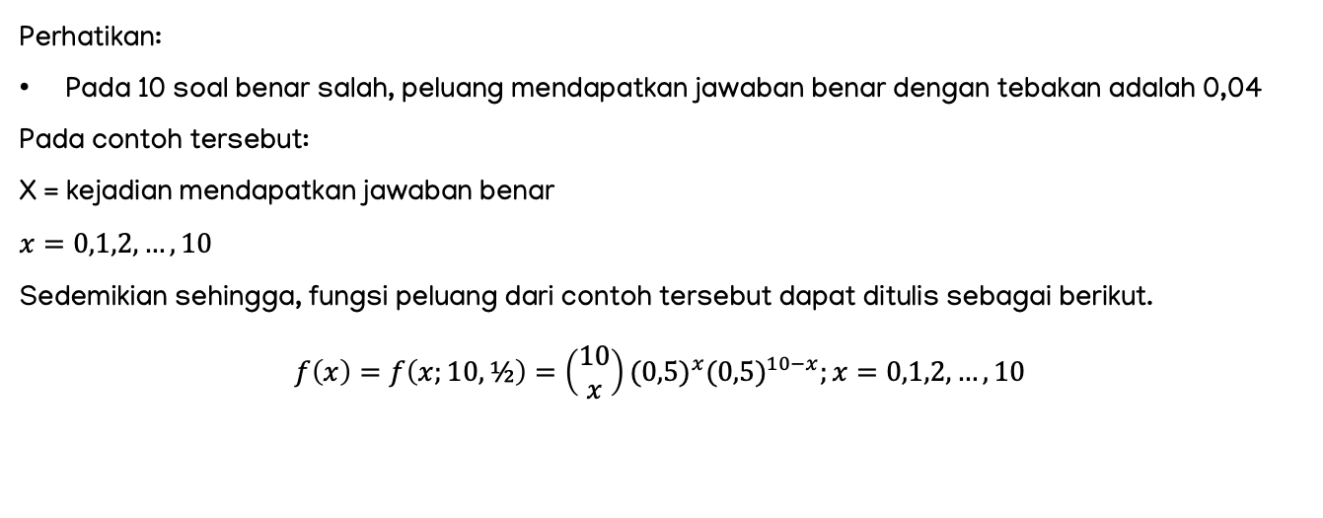
Contoh Distribusi Binomial
Perhatikan:
Pada 10 soal benar salah, peluang mendapatkan jawaban benar dengan tebakan adalah 0,04
Pada contoh tersebut:
X = kejadian mendapatkan jawaban benar
$x=0,1,2,…,10$
Sedemikian sehingga, fungsi peluang dari contoh tersebut dapat ditulis sebagai berikut.
$$f\left(x\right)=f\left(x;10,½\right)=\left(\begin{matrix}10 \\ x\end{matrix}\right){(0,5)}^{x}{(0,5)}^{10−x};x=0,1,2,…,10$$

Slide 34
Contoh Distribusi Binomial
Seorang pemain basket melakukan tembakan sebanyak 10 kali dan peluang untuk masuk 0,3 tiap-tiap tembakan. Berapa peluang untuk memenangkan 6 kali tembakan?

Slide 35
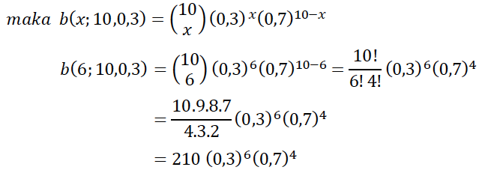
Contoh Distribusi Binomial
Seorang pemain basket melakukan tembakan sebanyak 10 kali dan peluang untuk masuk 0,3 tiap-tiap tembakan. Berapa peluang untuk memenangkan 6 kali tembakan?
Misalkan P(masuk) = 0,3 dan P(keluar) = 0,7

Slide 36
Contoh Distribusi Binomial
Sebuah system produksi dapat menghasilkan produk yang cacat dan tidak cacat. Diambil 3 produk secara acak dari lantai produksi dan jika variable acaknya X didefinisikan sebagai jumlah produk yang dihasilkan cacat, berapa peluang dari 3 produk terdapat tepat 2 produk yang cacat?

Slide 37
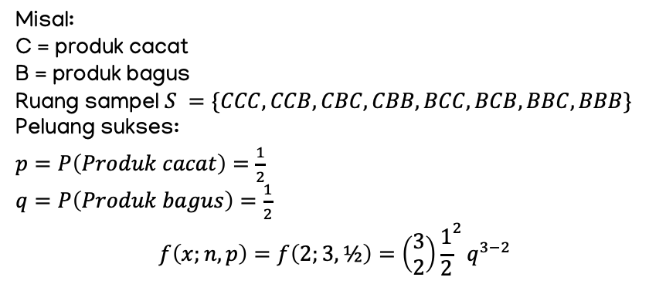
Contoh Distribusi Binomial
Sebuah system produksi dapat menghasilkan produk yang cacat dan tidak cacat. Diambil 3 produk secara acak dari lantai produksi dan jika variable acaknya X didefinisikan sebagai jumlah produk yang dihasilkan cacat, berapa peluang dari 3 produk terdapat tepat 2 produk yang cacat?
Misal:
C = produk cacat
B = produk bagus
Ruang sampel $S =\{CCC, CCB, CBC, CBB, BCC, BCB, BBC, BBB\}$
Peluang sukses:
$p=P\left(Produk cacat\right)=\frac{1}{2}$
$q=P\left(Produk bagus\right)=\frac{1}{2}$
$$f\left(x;n,p\right)=f\left(2;3,½\right)=\left(\begin{matrix}3 \\ 2\end{matrix}\right){{\frac{1}{2}}^{2}q}^{3−2}$$

Slide 38
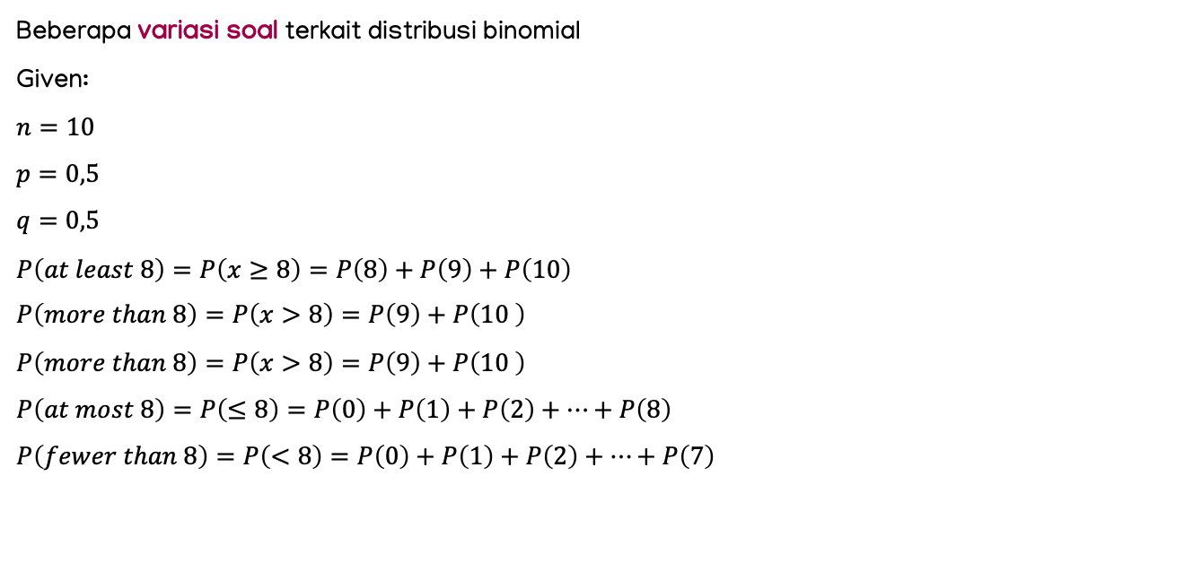
Contoh Distribusi Binomial
Beberapa variasi soal terkait distribusi binomial
Given:
$n=10$
$p=0,5$
$q=0,5$
$P\left(at least 8\right)=P\left(x≥8\right)=P\left(8\right)+P\left(9\right)+P\left(10\right)$
$$P\left(more than 8\right)=P\left(x>8\right)=P\left(9\right)+P\left(10 \right)$$
$$P\left(more than 8\right)=P\left(x>8\right)=P\left(9\right)+P\left(10 \right)$$
$$P\left(at most 8\right)=P\left(≤8\right)=P\left(0\right)+P\left(1\right)+P\left(2\right)+⋯+P\left(8\right)$$
$$P\left(fewer than 8\right)=P\left(<8\right)=P\left(0\right)+P\left(1\right)+P\left(2\right)+⋯+P\left(7\right)$$

Slide 39
Contoh Distribusi Binomial
Sebanyak 5 mahasiswa akan mengikuti ujian sarjana dan diperkirakan peluang kelulusannya adalah 0,7. Hitung peluang:
Paling banyak 2 lulus
Yang akan lulus antara 2 sampai 3 orang
Paling sedikit 4 diantaranya lulus
(cek hasilnya dengan perhitungan manual dan memakai tabel binomial kumulatif)

Slide 40
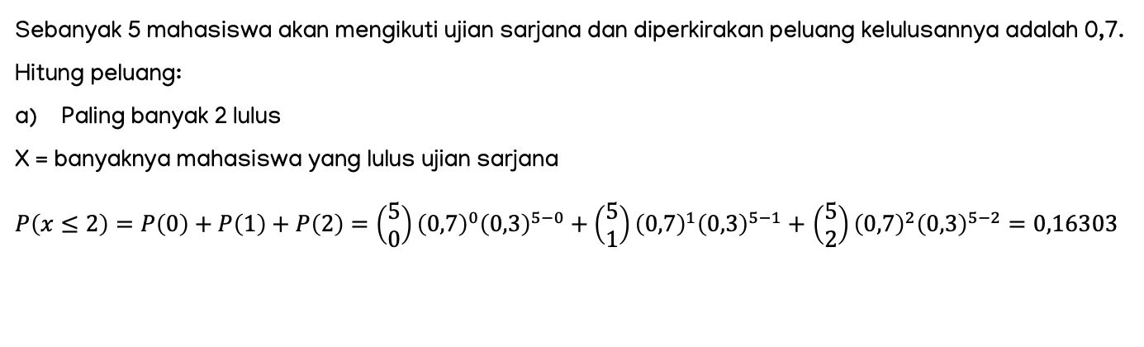
Contoh Distribusi Binomial
Sebanyak 5 mahasiswa akan mengikuti ujian sarjana dan diperkirakan peluang kelulusannya adalah 0,7. Hitung peluang:
Paling banyak 2 lulus
X = banyaknya mahasiswa yang lulus ujian sarjana
$P\left(x≤2\right)=P\left(0\right)+P\left(1\right)+P\left(2\right)=\left(\begin{matrix}5 \\ 0\end{matrix}\right){\left(0,7\right)}^{0}{\left(0,3\right)}^{5−0}+\left(\begin{matrix}5 \\ 1\end{matrix}\right){\left(0,7\right)}^{1}{\left(0,3\right)}^{5−1}+$ $\left(\begin{matrix}5 \\ 2\end{matrix}\right){\left(0,7\right)}^{2}{\left(0,3\right)}^{5−2}=0,16303$

Slide 41
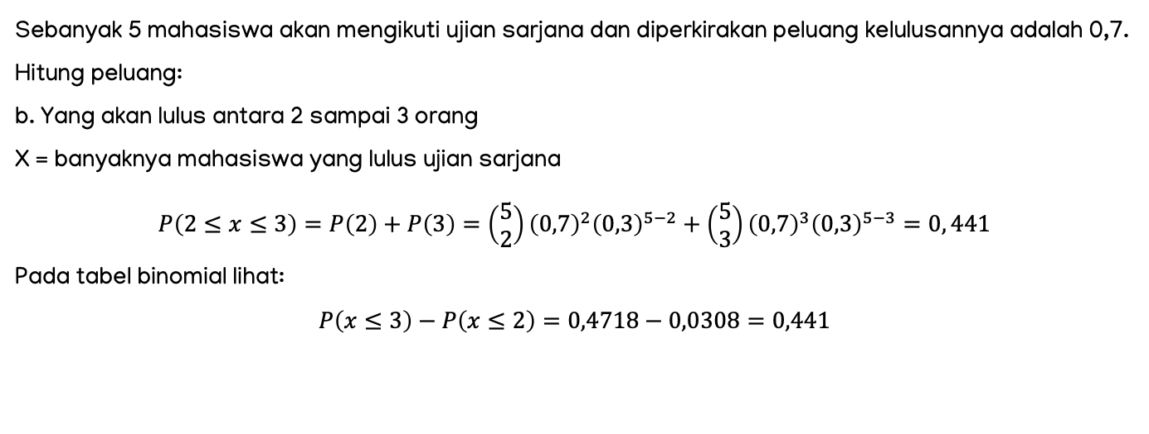
Contoh Distribusi Binomial
Sebanyak 5 mahasiswa akan mengikuti ujian sarjana dan diperkirakan peluang kelulusannya adalah 0,7. Hitung peluang:
b. Yang akan lulus antara 2 sampai 3 orang
X = banyaknya mahasiswa yang lulus ujian sarjana
$$P\left(2≤x≤3\right)=P\left(2\right)+P\left(3\right)=\left(\begin{matrix}5 \\ 2\end{matrix}\right){\left(0,7\right)}^{2}{\left(0,3\right)}^{5−2}+\left(\begin{matrix}5 \\ 3\end{matrix}\right){\left(0,7\right)}^{3}{\left(0,3\right)}^{5−3}=0, 441$$
Pada tabel binomial lihat:
$$P\left(x≤3\right)−P\left(x≤2\right)=0,4718−0,0308=0,441$$

Slide 42
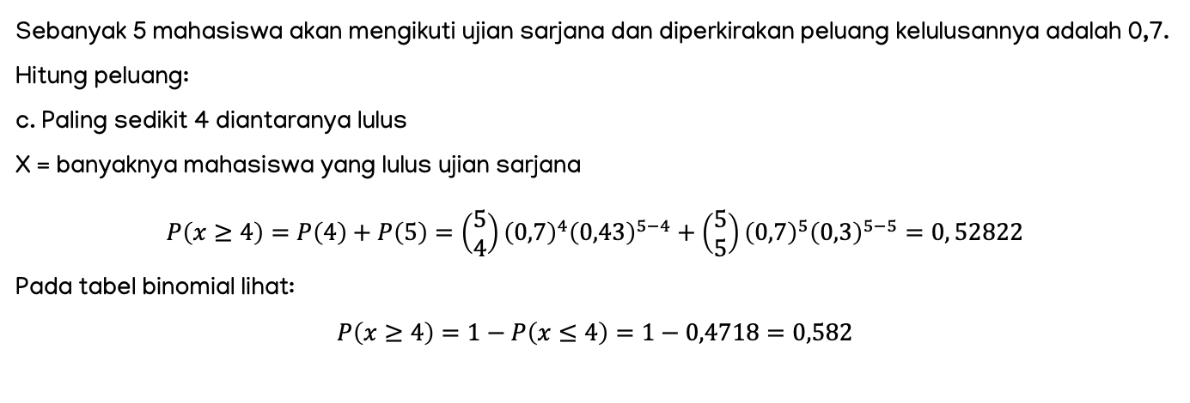
Contoh Distribusi Binomial
Sebanyak 5 mahasiswa akan mengikuti ujian sarjana dan diperkirakan peluang kelulusannya adalah 0,7. Hitung peluang:
c. Paling sedikit 4 diantaranya lulus
X = banyaknya mahasiswa yang lulus ujian sarjana
$$P\left(x≥4\right)=P\left(4\right)+P\left(5\right)=\left(\begin{matrix}5 \\ 4\end{matrix}\right){\left(0,7\right)}^{4}{\left(0,43\right)}^{5−4}+\left(\begin{matrix}5 \\ 5\end{matrix}\right){\left(0,7\right)}^{5}{\left(0,3\right)}^{5−5}=0, 52822$$
Pada tabel binomial lihat:
$$P\left(x≥4\right)=1−P\left(x≤4\right)=1−0,4718=0,582$$

Slide 43
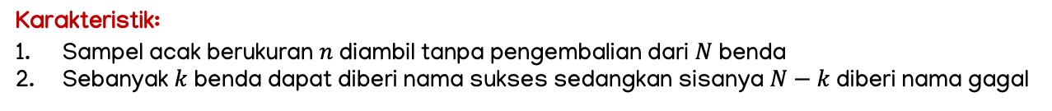
Distribusi Hipergeometrik
Prinsip Dasar:
Distribusi hipergeometrik menggunakan variable diskrit dengan dua kejadian yang berkomplemen, seperti pada distribusi binomial.
Perbedaan utama antara distribusi binomial dan distribusi hipergeometrik adalah pada cara pengambilan sampelnya. Pada distribusi binomial pengambilan sampelnya dilakukan dengan pengembalian, sedangkan pada distribusi hipergeometrik pengambilan sampel dilakukan tanpa pengembalian.
Distribusi hipergeometrik adalah distribusi probabilitas diskrit dari sekelompok objek atau populasi yang dipilih tanpa pengembalian
Karakteristik:
Sampel acak berukuran $n$ diambil tanpa pengembalian dari $N$ benda
Sebanyak $k$ benda dapat diberi nama sukses sedangkan sisanya $N−k$diberi nama gagal

Slide 44
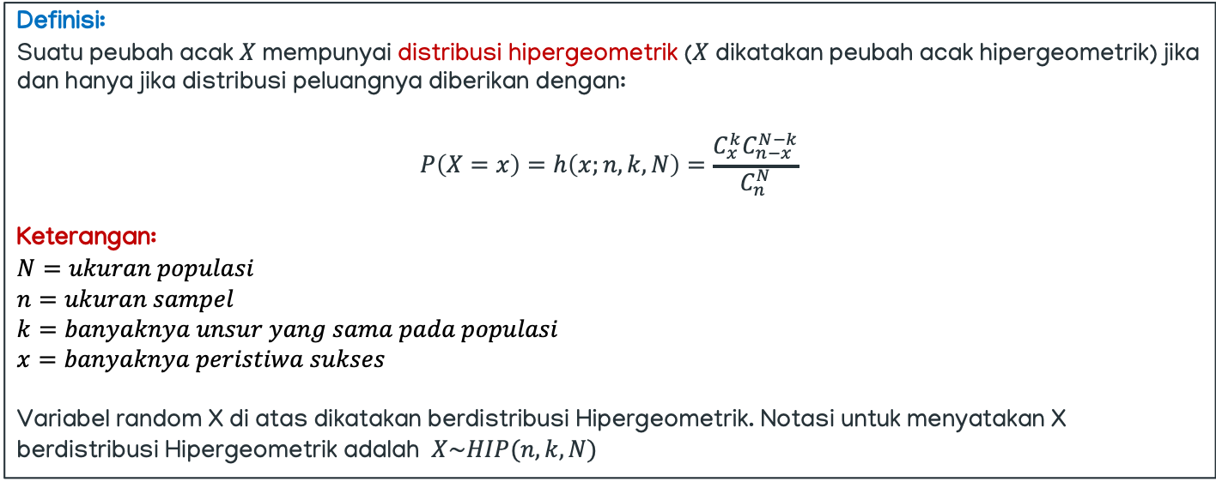
Distribusi Hipergeometrik
Definisi:
Suatu peubah acak $X$ mempunyai distribusi hipergeometrik ($X$ dikatakan peubah acak hipergeometrik) jika dan hanya jika distribusi peluangnya diberikan dengan:
$$P\left(X=x\right)=h\left(x;n,k,N\right)=\frac{C_{x}^{k}C_{n−x}^{N−k}}{C_{n}^{N}}$$
Keterangan:
$N=ukuran populasi$
$n=ukuran sampel$
$k=banyaknya unsur yang sama pada populasi$
$x=banyaknya peristiwa sukses$
Variabel random X di atas dikatakan berdistribusi Hipergeometrik. Notasi untuk menyatakan X berdistribusi Hipergeometrik adalah $X\sim HIP(n,k,N)$

Slide 45
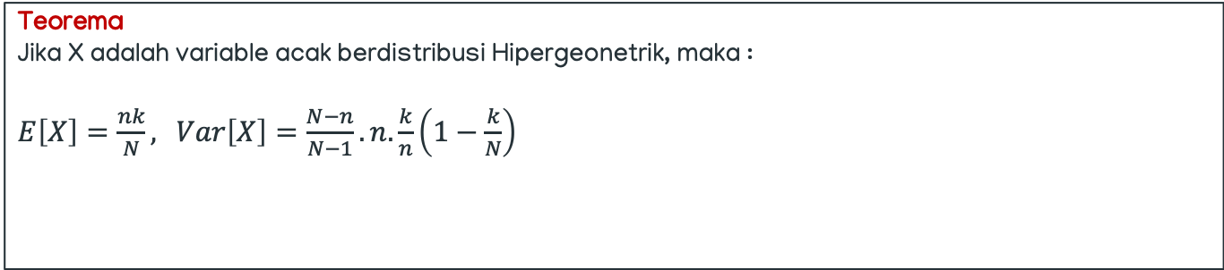
Distribusi Hipergeometrik
Teorema
Jika X adalah variable acak berdistribusi Hipergeonetrik, maka :
$E\left[X\right]=\frac{nk}{N},$ $Var\left[X\right]=\frac{N−n}{N−1}.n.\frac{k}{n}\left(1−\frac{k}{N}\right)$

Slide 46
Distribusi Hipergeometrik
Ilustrasi distribusi hipergeometrik
N = ukuran populasi
Sampel
Kita dapat menentukan peluang pada sampel yang kita ambil yang memenuhi kondisi k, misalnya k kondisinya cacat
N-D = kondisi tidak k
D = kondisi k

Slide 47
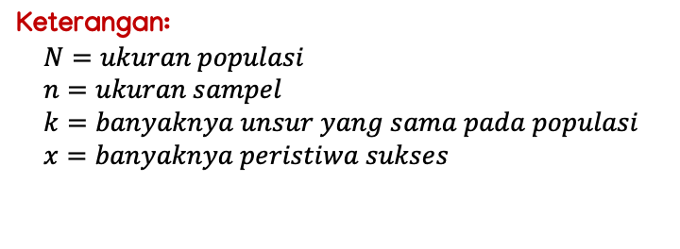
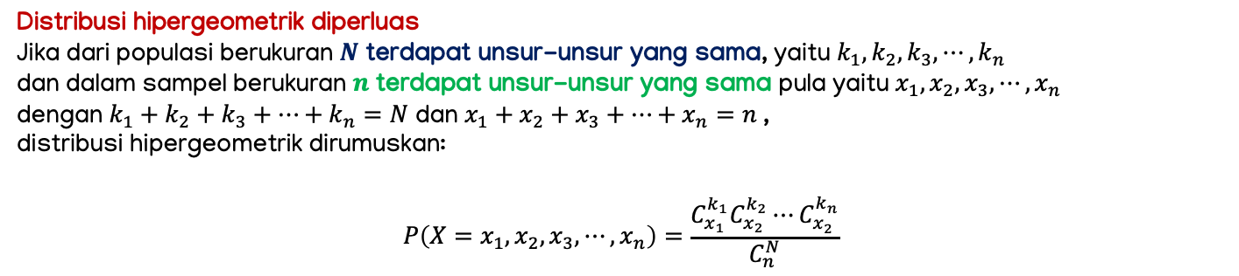
Distribusi Hipergeometrik
Distribusi hipergeometrik diperluas
Jika dari populasi berukuran $N$ terdapat unsur-unsur yang sama, yaitu $k_{1},k_{2},k_{3},⋯,k_{n}$
dan dalam sampel berukuran $n$ terdapat unsur-unsur yang sama pula yaitu $x_{1},x_{2},x_{3},⋯,x_{n}$
dengan $k_{1}+k_{2}+k_{3}+⋯+k_{n}=N$ dan $x_{1}+x_{2}+x_{3}+⋯+x_{n}=n$ ,
distribusi hipergeometrik dirumuskan:
$$P\left(X=x_{1},x_{2},x_{3},⋯,x_{n}\right)=\frac{C_{x_{1}}^{k_{1}}C_{x_{2}}^{k_{2}}⋯C_{x_{2}}^{k_{n}}}{C_{n}^{N}}$$
Keterangan:
$$N=ukuran populasi \\ n=ukuran sampel \\ k=banyaknya unsur yang sama pada populasi \\ x=banyaknya peristiwa sukses$$

Slide 48
Contoh Distribusi Hipergeometrik
Sebuah kotak berisi 50 bola. 5 diantaranya pecah. Apabila diambil 4 bola, berapa probabilitas dua diantaranya pecah!

Slide 49
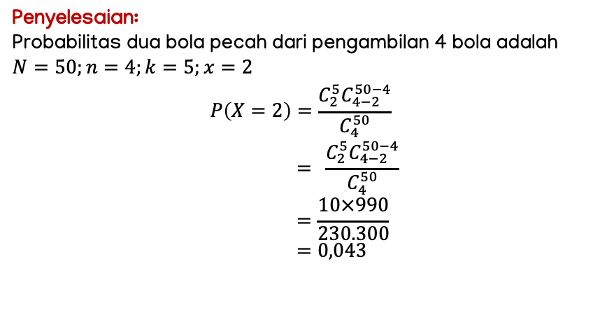
Contoh Distribusi Hipergeometrik
Sebuah kotak berisi 50 bola. 5 diantaranya pecah. Apabila diambil 4 bola, berapa probabilitas dua diantaranya pecah!
Penyelesaian:
Probabilitas dua bola pecah dari pengambilan 4 bola adalah
$N=50;n=4;k=5;x=2$
$$P\left(X=2\right)=\frac{C_{2}^{5}C_{4−2}^{50−4}}{C_{4}^{50}} \\ = \frac{C_{2}^{5}C_{4−2}^{50−4}}{C_{4}^{50}} \\ =\frac{10×990}{230.300} \\ =0,043$$

Slide 50
Contoh Distribusi Hipergeometrik
Dari penelitian golongan darah mahasiswa pada sebuah universitas, diketahui bahwa dari 10 mahasiswa terdapat 2 mahasiswa bergolongan darah A, 5 mahasiswa bergolongan darah B, dan 3 mahasiswa bergolongan darah O. Apabila diambil 5 orang mahasiswa, berapa probabilitas seorang mahasiswa memiliki golongan darah A, 2 mahasiswa memiliki golongan darah B, dan 2 mahasiswa memiliki golongan darah O!

Slide 51
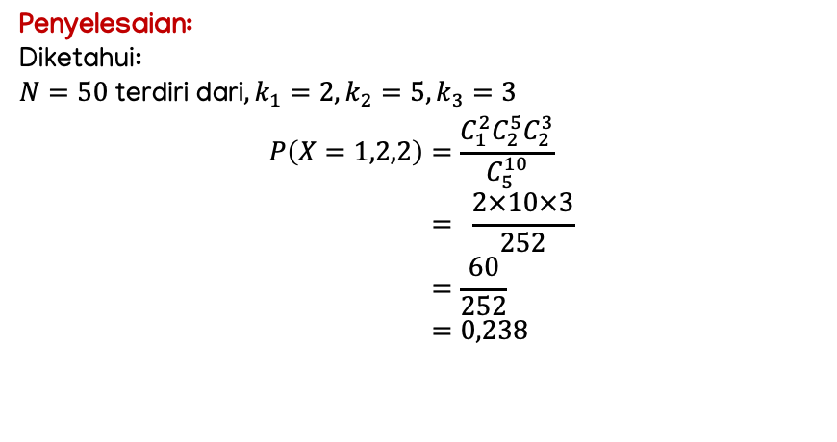
Contoh Distribusi Hipergeometrik
Dari penelitian golongan darah mahasiswa pada sebuah universitas, diketahui bahwa dari 10 mahasiswa terdapat 2 mahasiswa bergolongan darah A, 5 mahasiswa bergolongan darah B, dan 3 mahasiswa bergolongan darah O. Apabila diambil 5 orang mahasiswa, berapa probabilitas seorang mahasiswa memiliki golongan darah A, 2 mahasiswa memiliki golongan darah B, dan 2 mahasiswa memiliki golongan darah O!
Penyelesaian:
Diketahui:
$N=50$ terdiri dari$,k_{1}=2,k_{2}=5,k_{3}=3$
$$P\left(X=1,2,2\right)=\frac{C_{1}^{2}C_{2}^{5}C_{2}^{3}}{C_{5}^{10}} \\ = \frac{2×10×3}{252} \\ =\frac{60}{252} \\ =0,238$$

Slide 52
Contoh Distribusi Hipergeometrik
Dalam suatu kotak terdapat 5 bola yang terdiri dari 2 bola merah, 2 bola biru, dan 1 bola putih. Tentukan peluang:
Terambil 2 bola merah, dari 4 kali pengambilan yang dilakukan secara acak dengan pengembalian!
Terambil 2 bola merah, dari 4 kali pengembalian yang dilakukan secara acak tanpa pengembalian

Slide 53
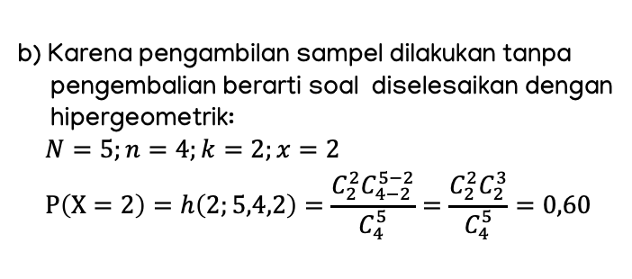
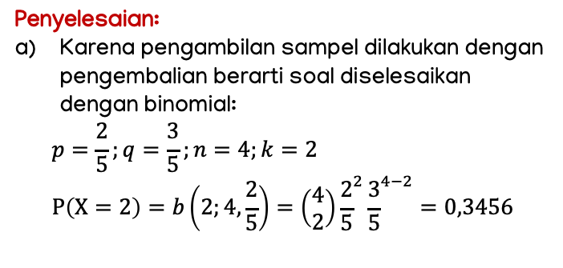
Contoh Distribusi Hipergeometrik
Dalam suatu kotak terdapat 5 bola yang terdiri dari 2 bola merah, 2 bola biru, dan 1 bola putih. Tentukan peluang:
Terambil 2 bola merah, dari 4 kali pengambilan yang dilakukan secara acak dengan pengembalian!
Terambil 2 bola merah, dari 4 kali pengembalian yang dilakukan secara acak tanpa pengembalian
Penyelesaian:
Karena pengambilan sampel dilakukan dengan pengembalian berarti soal diselesaikan dengan binomial:
$$p=\frac{2}{5};q=\frac{3}{5};n=4;k=2 \\ P\left(X=2\right)=b\left(2;4,\frac{2}{5}\right)=\left(\begin{matrix}4 \\ 2\end{matrix}\right){\frac{2}{5}}^{2}{\frac{3}{5}}^{4−2}=0,3456$$
b) Karena pengambilan sampel dilakukan tanpa pengembalian berarti soal diselesaikan dengan hipergeometrik:
$$N=5;n=4;k=2;x=2 \\ P\left(X=2\right)=h\left(2;5,4,2\right)=\frac{C_{2}^{2}C_{4−2}^{5−2}}{C_{4}^{5}}=\frac{C_{2}^{2}C_{2}^{3}}{C_{4}^{5}}=0,60$$

Slide 54
Contoh Distribusi Hipergeometrik
Suatu kotak berisi 100 mikrochips. 80 diantaranya dalam kondisi baik dan 20 dalam kondisi rusak. Dari dalam kotak akan diambil 10 mikrochips tanpa pengembalian. mikrochips tersebut dikatakan berkualitas baik jika dari 10 mikrochips yang terambil diantaranya tidak lebih dari 3 mikrochips dalam kondisi rusak. Jika X menyatakan banyaknya mikrochips rusak yang teramati. Hitunglah probabilitas bahwa mikrochips tersebut berkualitas baik.

Slide 55

Contoh Distribusi Hipergeometrik
Suatu kotak berisi 100 mikrochips. 80 diantaranya dalam kondisi baik dan 20 dalam kondisi rusak. Dari dalam kotak akan diambil 10 mikrochips tanpa pengembalian. mikrochips tersebut dikatakan berkualitas baik jika dari 10 mikrochips yang terambil diantaranya tidak lebih dari 3 mikrochips dalam kondisi rusak. Jika X menyatakan banyaknya mikrochips rusak yang teramati. Hitunglah probabilitas bahwa mikrochips tersebut berkualitas baik.

